Slide 1
ميَذووى دةولَةتى عوسمانى و توركياى نوآ
(3) يةكة
مامؤستاى بابةت
ث.ى.د. دلَشاد محمود عبدالرحمن
Dilshad.m.a@su.edu.krd
+964 750 468 4979
دلشاد محمود

Slide 2
دةروازة: ثيَشينةى ميَذوويى
تةوةرى يةكةم: دةركةوتن و طةشةكردنى دةسةلآت و يةكةم نسكؤ
- بنةضةى عوسمانييةكان و دةركةوتنيان
- ثيَكةوةنانى دةولَةت و هؤيةكانى طةشةسةندنى
- فراوانخوزييةكان ء طةورةبوونى دةولَةتى عوسمانى
- دارِوخانى يةكةم دةولَةتى ناوةنديى عوسمانى
تةوةرى دووةم: لة دةولَةتةوة بؤ ئيمثرِاتؤريةت
- سةردةمى ئاذاوة و دووبارة بنياتنانةوةى دةولَةت
- بوون بة ئيمثرِاتؤريةت (سولَتان محةمةد فاتيح)
- لة بايزيدى دووةمةوة بؤ سةليمى يةكةم
- سةردةمى حوكمرِانيى سولةيمانى قانوونى

Slide 3
تةوةرى سيَيةم: سيستةمة عوسمانييةكان
- سيستةمى كارطيَرِيى عوسمانى
- سيستةمى سةربازيى عوسمانى
- ذيَرخانى ئابووريى دةولَةتى عوسمانى
- سيستةمى قانوونيى عوسمانى
تةوةرى ضوارةم: ضةند لايةنيَكى ديكةى شارستانيةتى عوسمانى
- كؤمةلَطاى عوسمانى
- زمان و ئةدةبيات و هونةر و بيناسازى
- ذيانى ئايينى و هزريى عوسمانى
- ذيانى فيَركردن و زانستيى عوسمانى

Slide 4
تةوةرى ثيَنجةم: تيَكضوونى هاوسةنطيى عوسمانىء ئةنجامدانى ضاكسازييةكان
- هؤيةكانى تيَكضوونى هاوسةنطيى عوسمانى
- قؤناغة بةراييةكانى ضاكسازييةكان
- تةنزيماتى خةيرى و هةنطاوةكانى دواتر
- ئاكامء كاريطةرييةكانى ضاكسازييةكان
تةوةرى شةشةم: ئيمثرِاتؤريةتى دارِوخاو
- بارودؤخى دةولَةت لة نيوةى دووةمى سةدةى نؤزدةهةم
- ماوةى حوكمرِانيى سولَتان عةبدولحةميدى دووةم
- سةردةمى ئيتيحاد و تةرةقى
- جةنطى يةكةمى جيهانى

Slide 5
تةوةرى حةوتةم: ثةيدابوونى توركياى نوآ
- مستةفا كةمال و سةركردايةتى تيَكؤشانى ضةكدارى
- جةنطى سةربةخؤيى توركى
- راطةياندنى كؤمارى و كؤتايى خةلافةتى عوسمانى
- توركياى نوآ لة سةردةمى مستةفا كةمالدا
تةوةرى هةشتةم: توركياى نوآ لة دواى مستةفا كةمالدا
- توركيا لة سةردةمى (عيسمةت ئينؤنؤ)دا
- توركيا لة سةردةمى (جلال بايار)دا
- كودةتاى سةربازيى (27ى مايسى 1960) و ئةنجامةكانى
- ذيانى سياسيى توركيا لة حةفتا و هةشتاكاندا

Slide 6
سةرضاوةكان:
بة زمانى كوردى:
- كؤمةلَيَك نووسةر، عوسمانييةكان لة عوسمانى كورِى ئورتوغرولةوة تا سولَتان عةبدولمةجيدى دووةم
- عةلى محةمةد صلابى، دةولَةتى عوسمانى (هؤيةكانى سةرهةلَدانء كةوتن).
- د.محةمةد سوهةيل تةقووش، عوسمانييةكان لة سةرهةلَدانى دةولَةتةوة بؤ كودةتا بةسةر خةلافةتدا.
- د.ئيبراهيم خةليل ئةحمةدء د.خةليل عةلى مراد، ميَذووى ئيَرانء توركيا.
- كؤمةلَيَك تويَذةر، توركياى هاوضةرخ.

Slide 7
بة زمانى عةرةبى:
- د. خليل اينالجيك، تاريخ الدولة العثمانية من نشوء الى الانحدار.
- احمد عبدالرحيم مصطفى، في اصول التاريخ العثماني.
- مجموعة من الباحثين، الدولة العثمانية (تاريخ و حضارة)، (في جزئين).
- محمد فؤاد كوبرلي، قيام الدولة العثمانية.

Slide 8
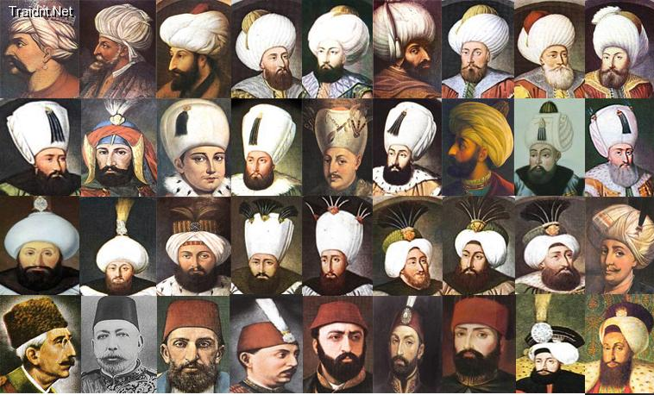

Slide 9
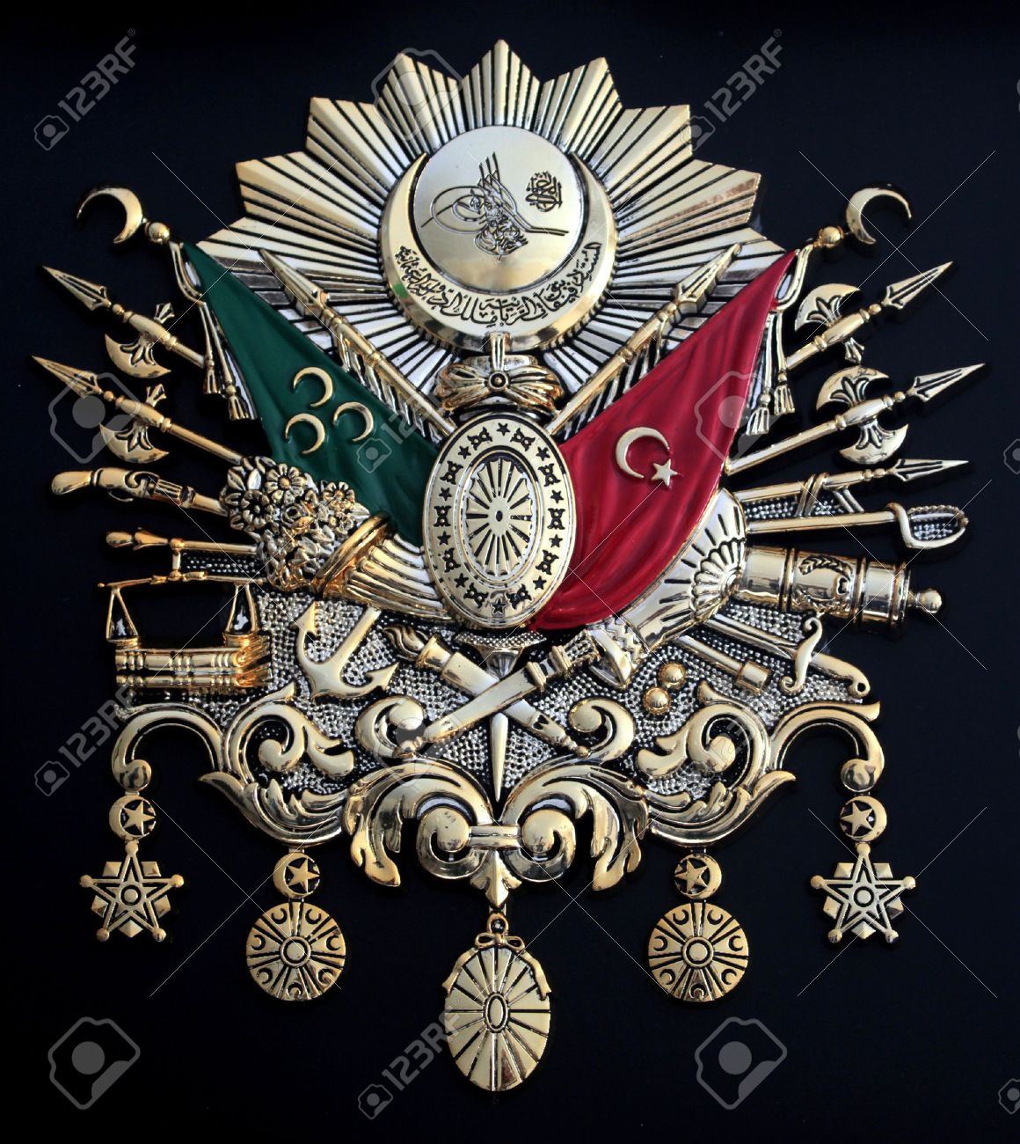
لؤطؤى ئيمثراتؤريةتى عوسمانى

Slide 10
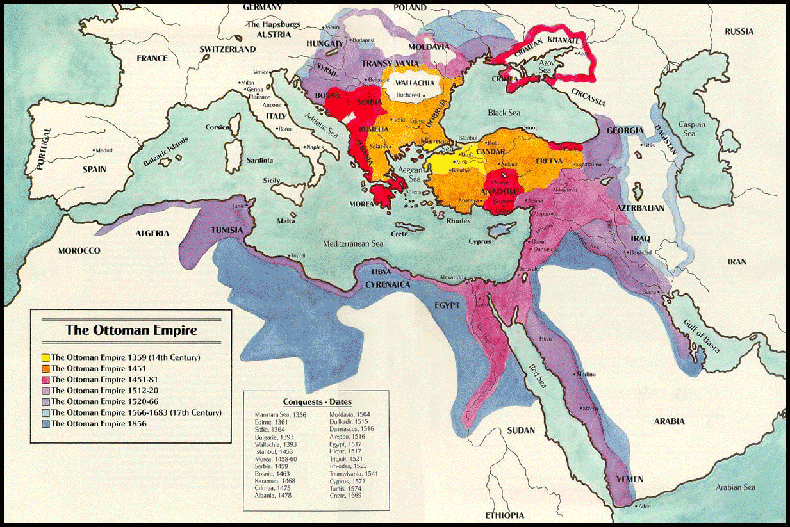
دةولَةتى عوسمانى لةوثةرِى بةهيَزيى خؤيدا

Slide 11
بابةتى داهاتوو
ثيَشينةى ميَذوويى

